Slide 1
Развитие речи детей раннего возраста

Slide 2
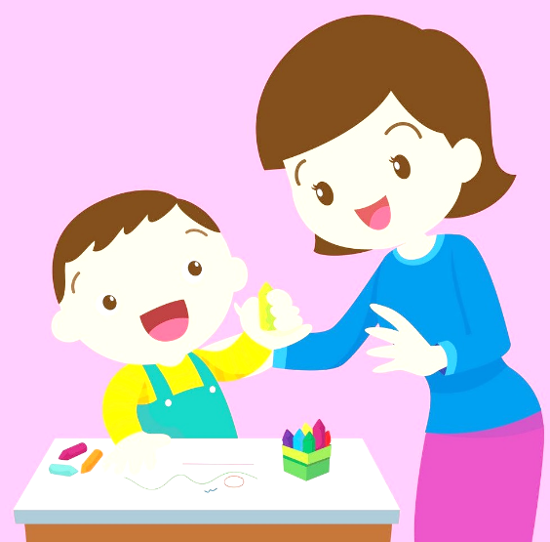
«Правильная и красивая речь – это богатство, которое может подарить ребенку каждый родитель, и оно особенно ценно, потому что останется с ним на всю жизнь»

Slide 5
Первая станция «Ловкие пальчики»
Речь детей - на кончиках пальцев
В.А. Сухомлинский

Slide 6
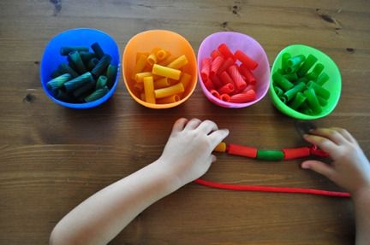
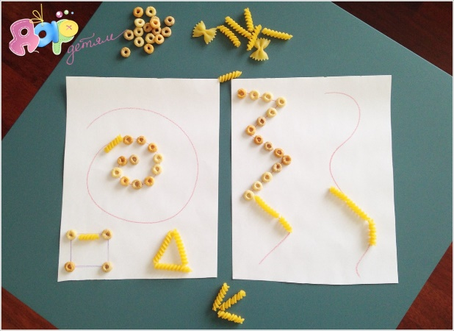
Игры на кухне
крупу можно перебирать;
просеивать через сито;
пересыпать из одной ёмкости в другую с помощью ложки или просто так;
Рисовать пальчиками на рассыпанной на плоском подносе манке;
делать аппликации крупой на пластилине или клее;
искать спрятанные в крупе мелкие игрушки;
проталкивать горошины или фасоль в узкое горлышко бутылки, нанизывать макароны на шнурок и т.д.

Slide 7
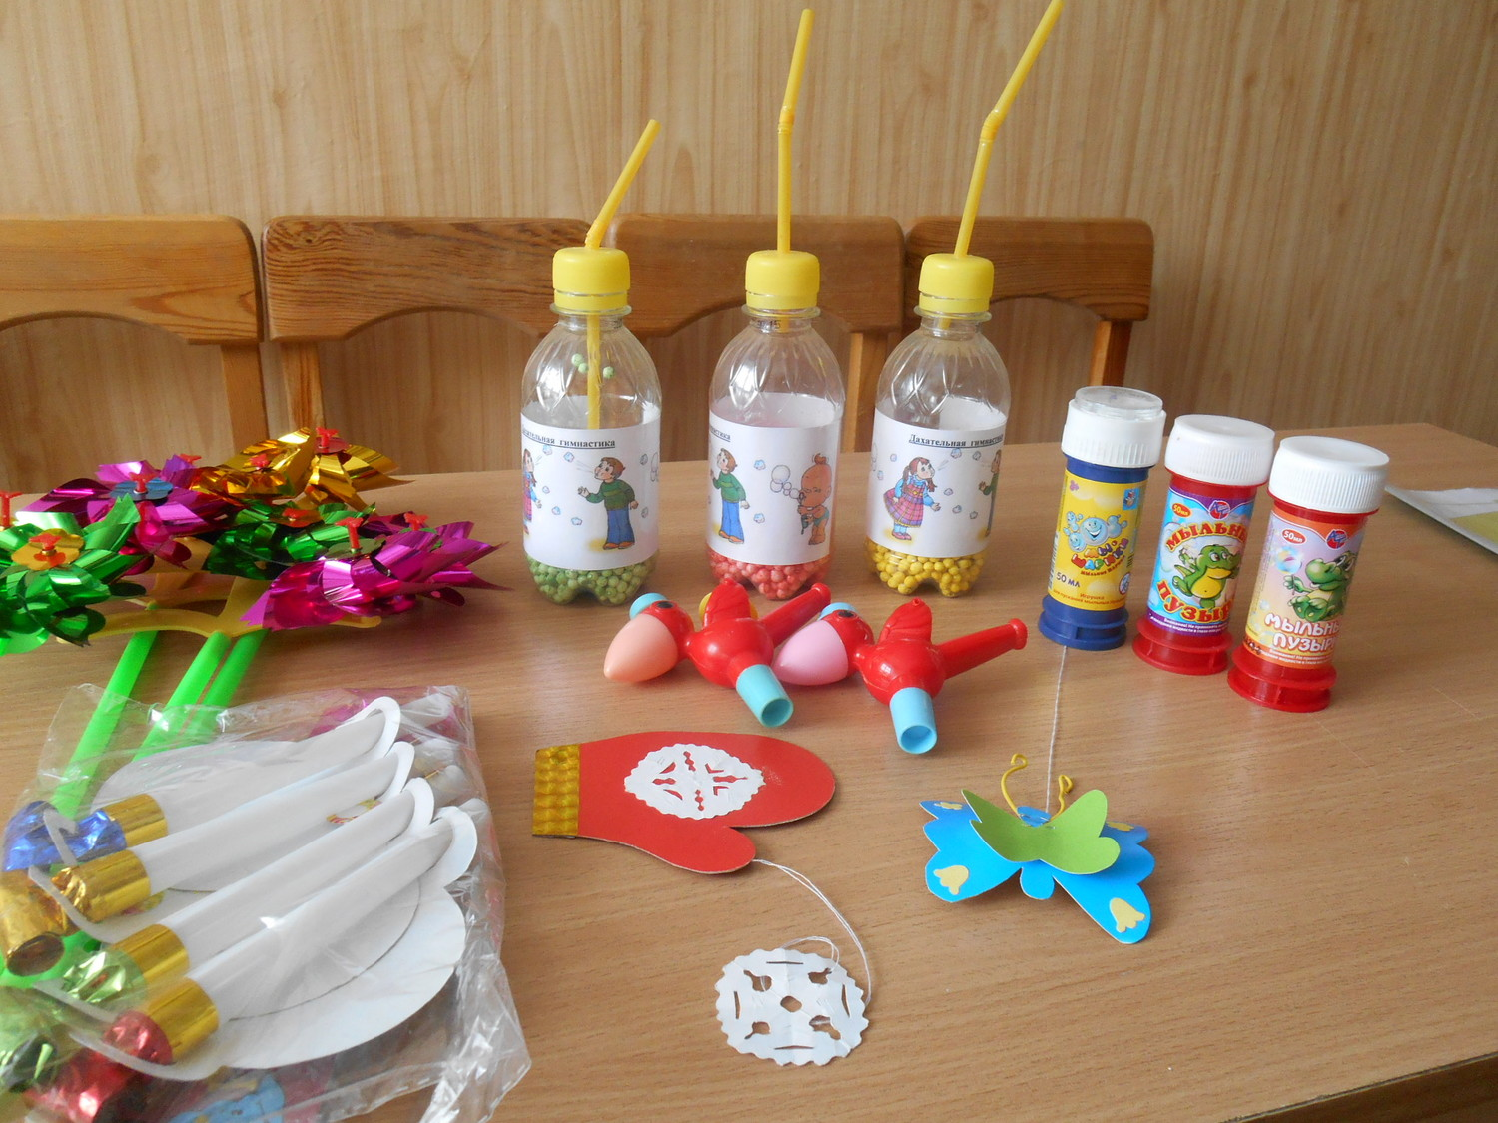
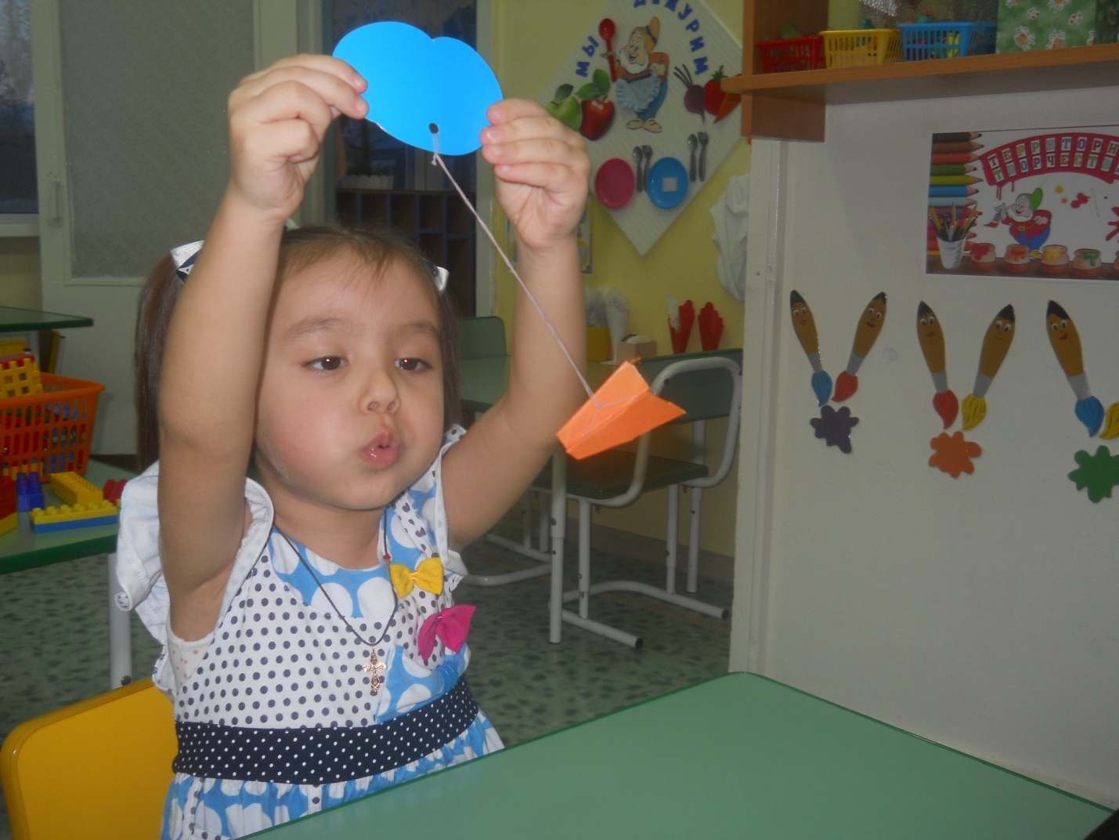
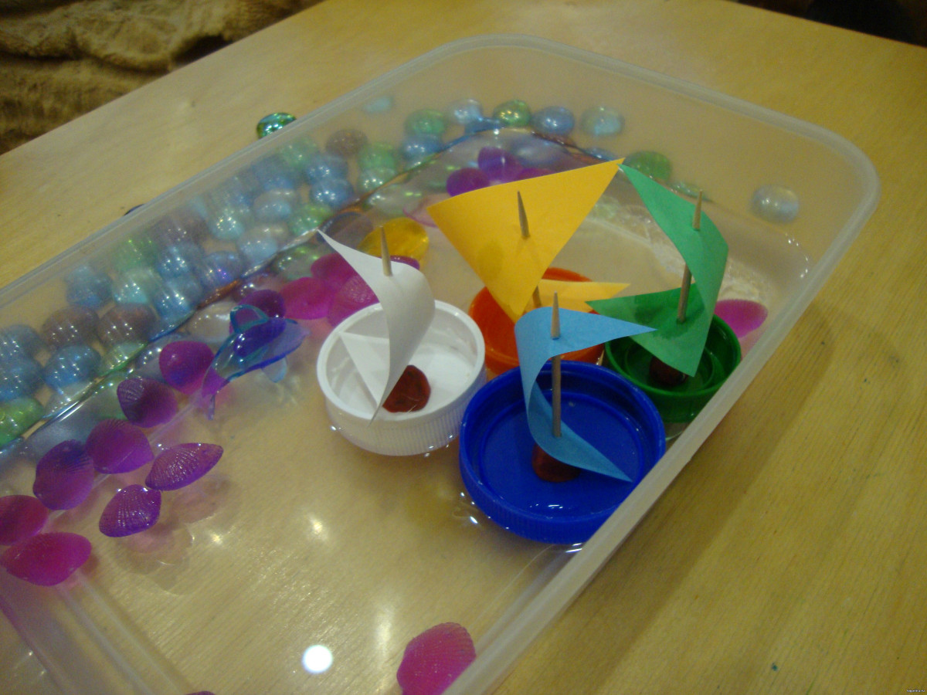
Вторая станция «Послушный ветерок»

Slide 8
Третья станция «Веселый Язычок»

Slide 9
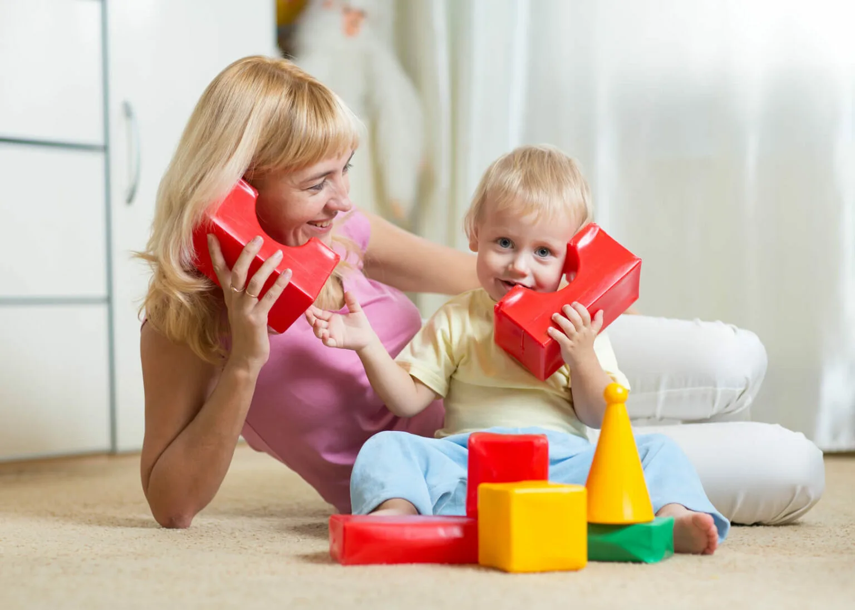
Четвертая станция «Звукопроизношение»

Slide 10
Пятая станция «Играем с мамой»

Slide 11
СЕМЬЯ

